Slide 1
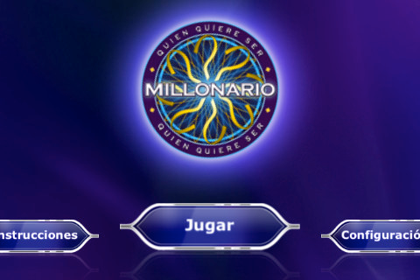
IR
IR

Slide 2
SIGUIENTE
La respuesta correcta es la C
¿Red social que nos permite subir fotos con filtros?
A
Facebook
B
Twitter
C
Instagram
D
Snapchat

Slide 3
SIGUIENTE
La opción correcta es la B
¿se dedica al diseño y manipulación de la materia a nivel de átomos o moléculas con fines industriales o médicos?
A
Inteligencia Artificial
B
Nanotecnología
C
5G
D
Biotecnología

Slide 4
SIGUIENTE
La opción correcta es la D
¿ pestaña en PowerPoint que me permite agregar sonido a mi presentación en PowerPoint?
A
Insertar
B
Animaciones
C
Diseño
D
Transiciones

Slide 5
SIGUIENTE
La opción correcta es la D
¿ pestaña que no pertenece a el programa Microsoft Word?
A
Inicio
B
Insertar
C
Revisar
D
Animaciones

Slide 6
SIGUIENTE
La opción correcta es la A
¿combinación de algoritmos planteados con el propósito de crear maquinas que presenten las mismas
Capacidades que el ser humano?
A
Inteligencia Artificial
B
Maquina
C
Nanotecnologia
D
B y C son correctas

Slide 8
INSTRUCCIONES
Los integrantes de sus equipos pueden ayudar al líder si este no conoce la respuesta
Solo puede hablar el líder de cada grupo para dar la solución
Cuando un equipo pierda el otro equipo tendrá la oportunidad de iniciar donde quedo el grupo anterior
Tienen la oportunidad de utilizar una ayuda.

